Slide 1
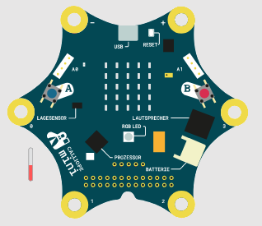
Wetterstation
Für Fortgeschrittene
Entwickle eine kleine Wetterstation die folgende 3 Funktionen besitzt: Temperatur messen, Tag und Nacht anzeigen, Niederschlag messen. Alle 3 Funktionen sollen auf Knopfdruck angezeigt werden.

Slide 2

Ursprüngliche Idee
Eine Wetterstation mit dem Calliope mini
Code your Life, 21st Century Competence Center im fjs e.V. Autoren: Helliwood media & education - Marian Mehling, Jutta Schneider, Thomas Schmidt, Peggy Reinelt URL des Werkes: www.code-your-life.org Format des Werks: Mehrere Formate Lizenzkennzeichnung: CC-BY-SA Version: 1.1 | 19.04.2017
https://www.code-your-life.org/Praxis/Calliope_mini/mediabase/pdf/2780.pdf

